Slide 1







AIVLE스쿨 미니프로젝트 7차(제안전략)
미니프로젝트 7차 1~2일차
산출물 양식

Slide 2
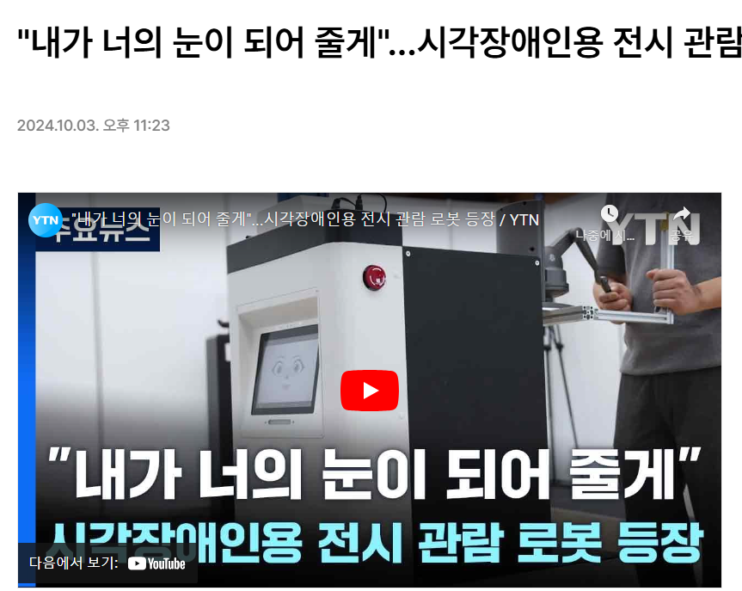
추가 조사 자료
https://www.ytn.co.kr/_ln/0105_202410032323342226

Slide 3



Document
1일차 산출물
고객 요구사항 조견표(일반, 사업관리)
구분 | 제안요청서 페이지 | 요구사항 | 분류 | 해결방안
1 | 6p | 계약기간은 사업 완료일 기준으로 5년간 계약한다. | 일반 | I
2 | 6p | 궁/개인 별로 적용 서비스 사용을 구분할 수 있어야 한다 |  | 궁/개인 별 서비스 구분
3 | 6p | 제안사의 일반현황 및 사업과 관련된 기술 현황을 제시한다.
4 | 6p | 사업 추진 전략을 제시한다
5 | 6p | 향후 서비스 추가에 대한 방안을 제시한다. |  | 전시 관람 로봇 ? (추가자료)
6 | 9p | 서비스의 품질 확보 및 관리 체게 방안을 제시한다.. | 사업관리
7 | 9p | 본 시스템 제안에 사용된 S/W 및 컨텐츠를 명확히 기재하고, 만일, 저작권에 관련된 소송이나 문제가 제기될 경우 발주사의 책임이 없음을 분명히 한다.
8 | 9p | 제안사는 사업기간 동안 각 단계별 산출물을 작성하고, 그 결과물에 대하여 제안요청사의 검토를 받은 후 제출해야 한다.
9 | 9p | 제안사는 사업기간 동안 각종 이슈사항에 대하여 협의된 내용정리와 정확한 의사전달 확인을 위하여 회의록을 작성하고 관리해야 한다.
10
11
12
13
14

Slide 4
Document
1일차 산출물
고객 요구사항 조견표(기술)
번호 | 분야 | 페이지 | 요구사항 | 세부 솔루션 | 기능 및 해결방법
1 | 서비스 | 6 | 궁 상황에 맞는 음성 길안내(네비게이션) 서비스 방안을 제시해야 한다. | 기가지니 | ‘기가지니’의 음성인식 서비스 활용, “지니야”를 부르면 목적지 검색부터 경로정보 확인
2 |  | 6 | 모든 서비스는 사용자가 음성명령을 통해 실행 및 제어 되어야 한다 | 기가지니, KT AICC | ‘기가지니 인사이드’ 소란스러운 환경에서도 실행할 수 있는 KT AICC 음성인식 기술 적용
3 | 디바이스 | 7 | 서비스 디바이스는 사용자에게 진행방향의 장애물에 대해 인지할 수 있도록 알림을 제공해야 한다. | KT 네비게이션 스마트케인 적외선센서/카메라 | 스마트케인 진동 네비게이션과 함께 네비게이션 어플리케이션과 연동하여 장애물로 인한 방해없이 관
4 |  | 7 | 서비스 디바이스는 일정 시간동안 이동이 감지되지 않을 경우 관제 시스템으로 알람을 주어야 한다. | GPS KT CCTV AI 스마트 메시지 | 디바이스 일정시간 사용이 감지되지 않으면 위치 표시 인근 관리자에게 전달 CCTV AI로 신속히 위급상황 인지
5 |  | 7 | 서비스 디바이스 통신은 블루투스를 통해 시각장애인 소유의 BYOD와 연동한다. | 블루투스 | 무선 이어폰과 디바이스의 블루투스 연동으로 시끄러운 환경에서도 음성이 명료하게 들릴 수 있도록 지원
6 |  | 7 | 서비스 디바이스의 데이터는 사용자의 BYOD를 통해 관제/서비스 시스템과 5G통신으로 연동되어야 한다. | 5G 모듈 | 효율적인 데이터 처리, 원활한 원격 관리, 보안 강화 등 더 좋은 서비스를 제공
7 | 클라우드 | 8 | 갑작스러운 사용자 증가 즉, 특정 시기에 트래픽이 폭주하는 상황에서도 서비스 수요 변화 패턴에 유연하게 대처할 수 있어야 한다. | KT 클라우드 | KT 클라우드의 유연한 확장성과 안정적인 서비스를 제공한다.
8 |  | 8 | 서비스 특성, 확장성, 장애 대비, 비용 등을 종합적으로 고려한 후 적합한 DB를 선정하여 제시해야 한다. | KT 클라우드 KT Cloud Aurora DBMS | KT의 Big Data를 이용하여 대량 데이터 수집 및 분석
9 |  | 8 | 장애 발생 시 영향을 최소화하도록 고가용성을 지원할 수 있어야 한다. | KT 클라우드 | AI Contact Center 및 KT의 안전 솔루션을 통해 장애 발생 시 신속한 고객 대응 및 문제 해결
10 |  | 8 | 아키텍처는 내결함성을 갖도록 설계한다. | KT 클라우드 | 내결함성 설계를 통해 데이터 백업 및 시스템
11 | 관제시스템 | 7 | 서비스 디바이스 등록/변경/위치/접속Log/관제/사용 서비스 등이 모니터링 되어야 한다. | KT GiGA office | 네트워크 , 디바이스 통합 관제
12 |  | 7 | 서비스 디바이스는 관제 시스템에서 사용이 통제/관리되어야 한다. | KT GiGA office | 네트워크 , 디바이스 통합 관제 서비스

Slide 5
Document
1일차 산출물
고객 요구사항 조견표(기술)
번호 | 분야 | 페이지 | 요구사항 | 세부 솔루션 | 기능 및 해결방법
13 | 관제시스템 | 7 | 경복궁, 덕수궁, 창경궁, 창덕궁 각각 모니터링 환경을 별도로 구성해야 한다. | KT GiGA office | 궁 마다 LAN 대역 생성, 중앙 네트워크와 연결
14 |  | 7 | 사용자 긴급상황 발생시 관제 모니터링으로 사용자의 위치 및 알림이 전송되어야 한다. | KT 기가아이즈 KT CCTV AI KT 스마트 메시지 KT Safemate 스마트케인 | AI와 센서를 통해 응급상황 발생 모니터링 + 위치 전송
15 |  | 7 | 서비스 디바이스가 궁 외부로 이동시 관제 시스템으로 알람 기능을 제공해야 한다. | 스마트 케인 | 중앙 플랫폼과 연동한 장비를 실시간 관리 및 모니터링(GPS 포함)
16 | 이중화 네트워크 및 보안 시스템 구성 | 8 | 서비스 인프라(제안사 서비스)와 관제 시스템 인프라(고객사 설치)를 구분하여 인프라 구성도를 제시해야 한다. | KT 메니지드 | 고객회선 및 네트워크, 시스템 구간 운영 및 관리
17 |  | 8 | 모든 서비스형 시스템은 3Tier(WEB/WAS/DB) 구성으로 하되 웹서버는 모든 서비스를 통틀어 1대로 통합하여 제시한다. | KT 메니지드 | WEB, WAS, DB 3Tier 및 통합 웹서버 구축
18 |  | 8 | 웹서버는 방화벽과 함께 DMZ에 배치한다. | KT 메니지드 | 유해 트래픽을 웹 서버에 도달하지 못하도록 근본적으로 차단
19 |  | 8 | 각 궁궐 지도 정보는 NAS에 저장할 수 있도록 구성을 제시한다 | KT 메니지드 | 기존 지도정보, 공간데이터 등 대용량 데이터 저장 공간 NAS 접근 시 인증/인가 방화벽
20 |  | 8 | 서비스 인프라 및 관제 모니터링 인프라의 네트워크는 이중화로 구성한다 | KT 메니지드 | 라우터 ,스위치, 방화벽, 관제모니터링 서버 이중화
21 |  | 8 | 라우터, 스위치, 방화벽 등을 이중화 한다. | KT 메니지드 | 이중화
22 |  | 8 | 중요한 서비스의 경우 서버, 스토리지, 스토리지 네트워크 등을 이중화 한다. | KT 메니지드 | 이중화
23 |  | 8 | 제안사에 설치된 웹서버의 보안 방안을 제시해야 한다. | KT 메니지드 | 웹서버 WAF (방화벽) 설치

Slide 6
Document
1일차 산출물
[참고] 사업현황 분석 정리
사업 범위, 사업 목표
제안사
구분 | 내용
보유 기술/솔루션 | 스마트 케인 , KT CCTV AI , KT클라우드 KT메니지드 ,KT GiGa Office ,기가지니 인사이드, 원네비 , AICC(인공지능컨텍트센터)
주요 참여 사업 및 고객 | 시각장애인 관련 IT 서비스 제공 , 국립박물관
구분 | 내용
사업범위 | 서울 4대궁 + 종묘,조선왕를까지 무예공간 조서
사업목표 | 시각장애인의 자유로문 문화재 관람을 위한 스마트 환경 구축
고객사
경쟁사
구분 | 내용
고객사 관련 정책 | 2026년까지 4대궁‧종묘ㆍ조선왕릉에 범용디자인 적용한 무장애공간 조성 (문화재청 장애우를 위한 무장애 공간 조성 사업 보도자료)
고객사 관련 환경 | ▲ 창경궁 ‘무장애공간 조성사업’(보행시설정비, 문화재 촉각모형제작 등) 시범 운영 모형 + 디지털 디바이스 융합,
구분 | 경쟁솔루션 특징 | 자사와의 차별점
S사 | 초정밀 위치기반 AI: 영상·위치·자세·온도·습도 등 데이터를 제공 분석을 통해 위험도를 탐지 | 위험도를 수치화하여 판별
L사 | VR 증강현실 솔루션 | 2020년에는 소셜 벤처 '코액터스'와 청각장애 택시 기사 , 2021 증강현실(AR) 서비스 '창덕아리랑'으로 수상했다.

Slide 7
경쟁사 분석
1. 우위상황(경쟁력을 가지고 갈 수 있는것)
- 기술적 우위
관련된 경험(레퍼런스)
노하우
관리체계
비용절감
2. 열위상황
- 경쟁사가 우리보다 기술적으로 우위(대응할수 있는 반론/극복방안 제시)
(EX. 기존 사업 경쟁사에 문제점, 이슈점 (매스컴...) 부족한 부분 찾아서 보완해 우리가 발전적 계승안 제안)
경쟁력있는 다른회사랑 손잡기(컨소시엄,협력관계) > 시너지 효과
사업 관점(관리적) 전환 제안
3. 동등상황
-관계있는 다른 항목에서 우위요소 찾기 또는 우위/열위 항목에서 대응할 수 있는 모든 것을 동등에서 활용
4. 사업관리적 - EX. 고객사 현황에 맞춰서 인력을 구성
+ 경쟁사는 VR (가상현실), 음성안내 등 청각 컨텐츠만 가짐 >> 촉각을 활용할 컨텐츠가 없음
+ 반면 K컴퍼니는 스마트 케인 , 진동안내 등 촉각 컨텐츠를 가지고 있음
(신사업 개발 (궁 모형 미니어처에 IoT 센서를 내장 , 누르면 궁의 구조를 설명해주는 음성안내 (촉각+청각))

Slide 8
Document
1일차 산출물
제안전략수립서
[기업 경쟁 우위/열위 분석]
 |  |  | 경쟁사
분류 | 요구사항 | 솔루션명/해결방안 | 자사 | 경쟁사 | 비교분석 (우위/열위/동등) | 요구사항 대안방안
네트워크/보안 | 서비스 인프라 및 관제 모니터링 인프라의 네트워크는 이중화로 구성한다. | 네트워크 이중화(KT GIGA Office) / 네트워크 장비 이중화로 구성, 기업용 인터넷 구성 | O | O | 동등
관제 | 기기등록/변경/위치/접속Log/관제/사용서비스 등이 모니터링 되어야 한다. | 중앙 컴퓨터 모니터링(KT GIGA Office)/ IoT 디바이스들을 통합 관리할 모니터링 인프라 구성 | O | O | 동등
서비스 | 각 궁 상황에 맞는 음성 길안내 서비스(네비게이션) 방안을 제시해야 한다. | 위치 안내 (KT 네비게이션)/ GPS 위치 정보를 기반으로 길안내 | - | + | 열위 | 기술력으론 못이김, 비용절감, 유지보수 보증 5년 추가 등 부가서비스 제안
서비스 | 모든 서비스는 사용자가 음성명령을 통해 실행/제어 되어야 한다. | 음성 안내(기가지니)/ 사용자 목소리를 받아 | + | X | 우위 | 우리는 기가지니 + 인사이트 안내 솔루션 기술력이 더 높음
클라우드 (AICC) | 갑작스러운 사용자 증가 즉, 특정 시기에 트래픽이 폭주하는 상황에서도 서비스 수요 변화 패턴에 유연하게 대처할 수 있어야 한다. | 서버 이중화 및 로드밸런싱(KT 클라우드) / | O | O | 동등
관제 | 사용자 긴급상황 발생시 관제 모니터링으로 사용자의 위치 및 알림이 전송되어야 한다. | KT 기가아이즈 /스마트케인 | O | X | 우위 | 특히 스마트 케인이 우리만 가진 솔루션 이부분을 강조

Slide 9
Document
2일차 산출물
제안전략수립서
[핵심 제안 전략 도출]
분류 | 요구사항 | 비교수준 (우위/열위/동등) | 요구사항 대안방안 | 핵심 전략 (3개) | 핵심 전략 선정 이유
네트워크/보안 | 서비스 인프라 및 관제 모니터링 인프라의 네트워크는 이중화로 구성한다.
관제 | 기기등록/변경/위치/접속Log/관제/사용서비스 등이 모니터링 되어야 한다.
서비스 | 각 궁 상황에 맞는 음성 길안내 서비스(네비게이션) 방안을 제시해야 한다.
서비스 | 모든 서비스는 사용자가 음성명령을 통해 실행/제어 되어야 한다.
클라우드 (AICC) | 갑작스러운 사용자 증가 즉, 특정 시기에 트래픽이 폭주하는 상황에서도 서비스 수요 변화 패턴에 유연하게 대처할 수 있어야 한다.

Slide 10
Document
2일차 산출물
제안전략수립서
[추가제안/기대효과]
고객의 숨은 요구사항 | 제안항목 | 추가 제안 내용
구분 | 핵심전략에 따른 기대효과
재무적 효과 (정량적)
비재무적 효과 (정성적)

Slide 11
AIVLE스쿨 미니프로젝트 7차 (제안전략)
Thank you !
감사합니다.

